Slide 1


PHÒNG GIÁO DỤC VÀ ĐÀO TẠO QUẬN LONG BIÊN
TRƯỜNG MẦM NON HOA SỮA
GIÁO ÁN PHÁT TRIỂN THỂ CHẤT
Đề tài : - VĐCB : Ném xa bằng một tay
- TCVĐ : Trời nắng trời mưa
Lứa tuổi : Nhà trẻ D1 ( 24 – 36 tháng)

Slide 2


Cô và trẻ hát , vận động bài hát 1đoàn tàu.

Slide 3
BTPTC: Chú gà trống

Slide 4

VĐCB :
Ném xa bằng một tay

Slide 5
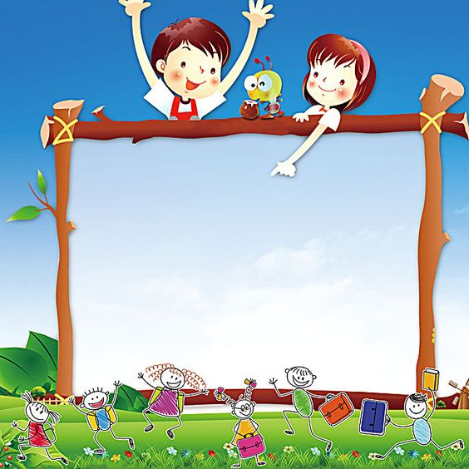
TCVĐ : Trời nắng trời mưa

Slide 6

3. Kết thúc

